Slide 1
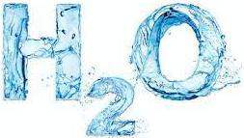
Behandling af vand
9
Vandshårdhed
1
Hårdhedsgrad
2
Hvordan måles Vands hårdhed?
3
Blødt vand
8
EDTA-Komplex
4
Måling af vands hårdhed
Hårdt vand
7
Dosering
6
Sæbe og skumdannelse
5

Slide 2
Måling af vands hårdhed

Slide 3
Vands hårdhed:
Mg²⁺ Ca²⁺ HCO₃⁻ SO₄^{2 –}
Mg²⁺ og Ca²⁺ bidrager til vands hårdhed som angives i hårdhedsgrader og den samlede aktuelle koncentration af Ca²⁺ og Mg²⁺ kan ved beregning blive påvist ved:
1 ⁰ dH = [Mg²⁺ ] + [Ca²⁺ ] = 1,78·10 ⁻⁴ M ,hvor indholdet af Ca²⁺ og Mg²⁺ = 10mg CaO per liter. Hvis vandet indeholder meget af calium og magnesium ioner bliver vandet hårdt og mindre indhold giver blødt vand.

Slide 4
Hårdhedsgrad
Bestemmes ved ⁰dH
Blød vand: 0-10 ⁰dH
Mellem hårdvand: 10-20 ⁰dH
Hårdt vand: over 20 ⁰dH
Meget Hårdvand over 30 ⁰dH

Slide 5
Hvordan måles Vands hårdhed?
Hvilke forskellige måde kan man måle vandshårdhed?
Ved hjælp af EDTA-Titrering
Ved hjælp af SÆBE og Skumdannelse

Slide 6
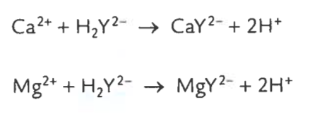
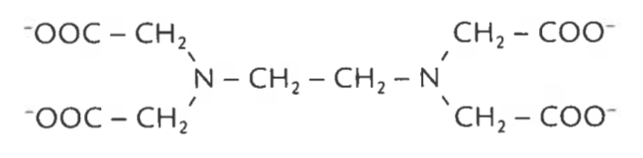
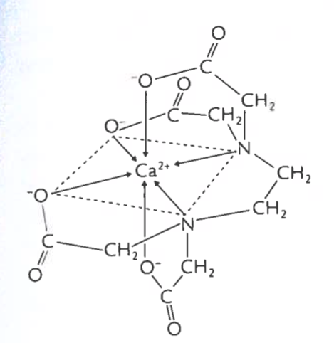
EDTA (ethylendiamintetraacetat) = Y⁴ ⁻
Er en negativ ion der har ladningen -4 og og danner komplekser med metal-ioner som for eksempel Mg²⁺ og Ca²⁺ . Struktur formel med calcium-ionens komplex med EDTA.

Slide 7
Sæbe og skumdannelse
Det er skum i sæben der gør at vores tøj bliver rent, hvis sæben ikke har mulighed for at danne skum bliver tøjet ikke rent fordi sæben binder sig til Calcium-ion og Magnesium-ion i stedet for. Derfor til føres Natriumphosphat (Na₃PO₄ , hvor phosphaten (PO₄) binder sig til kalk-ionerne således at sæben kan få lov til at danne skum.

Slide 8
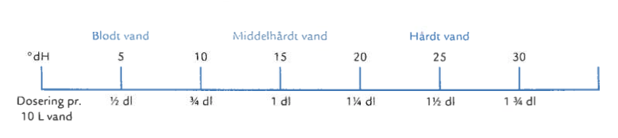
Dosering
Hvordan man bruger sæbe til vasketøj, afkalkning,

Slide 9
Hårdt vand
Ulemper: Kalkaflejring af hvide hårdvarer som kaffemaskiner, El-keder, vaskemaskiner, varmtvandsrør, ikke egnet til rengøring og vask da ionerne binder sig til rengørings midlet og sæben.
Fordeler: Sundhedsmæssige fordeler som godt mod mindre forekomst af caries i tænderne og hjerte-karsygdomme

Slide 10
Blødt vand
Fordeler: Energi besparelse pga. at energiforbrug af husholdningsapparater reduceres samt sker der en reduktion af forbruget af vaskepulver, tidsbesparelse ved afkalkning af husholdningsapparater længere levetid for installationer og husholdningsapparater
Ulemper: Stor kostned af nyt anlæg, øger forekomsten af hjerte-karsydomme og caries i tænderne

Slide 11
Behandling af vand
Kræver tilladelse fra Kommunen som kan inddrage Sundhedsstyrelsen for blødt gøring af vand

